Slide 1

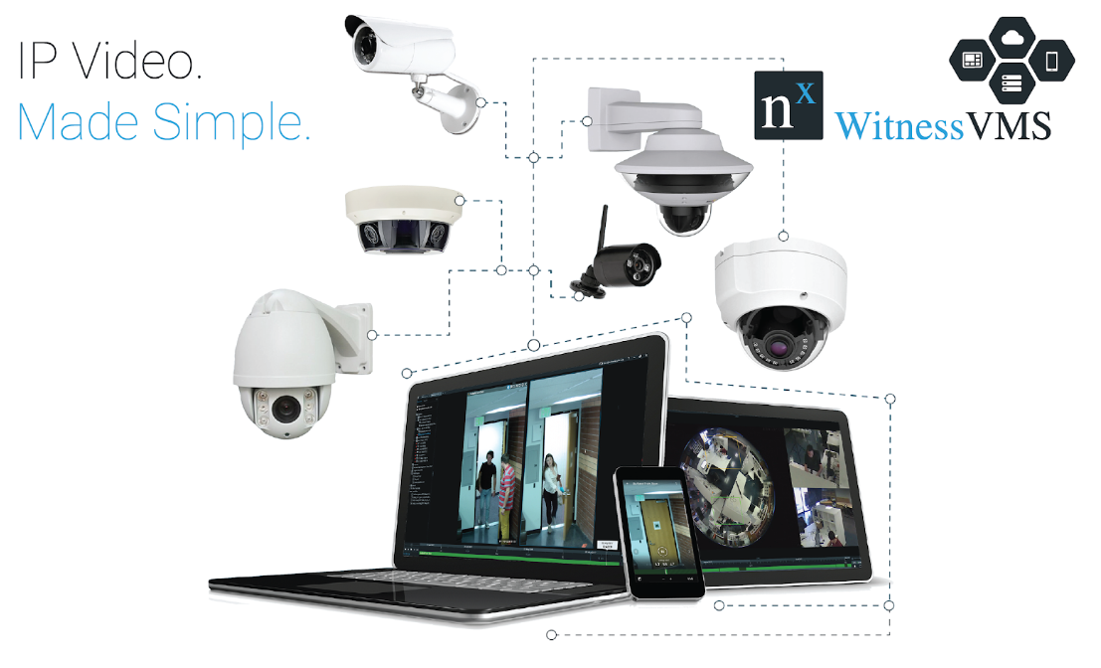
Các tính năng trên nền tảng quản lý camera NX Witness VMS

Slide 2
NX Witness
Giao diện
Desktop
Mobile
Web
Thiết bị
User
Sự kiện – Sự cố
Tính năng quản lý
Server
Tính năng tương tác
Xem camera
Tìm kiếm
Thiết lập qui tắc xử lý
Cảnh báo – ghi nhận sự kiện
Tích hợp thiết bị ngoại vi
Ghi (video-sound) – xuất dữ liệu
Nội dung

Slide 3
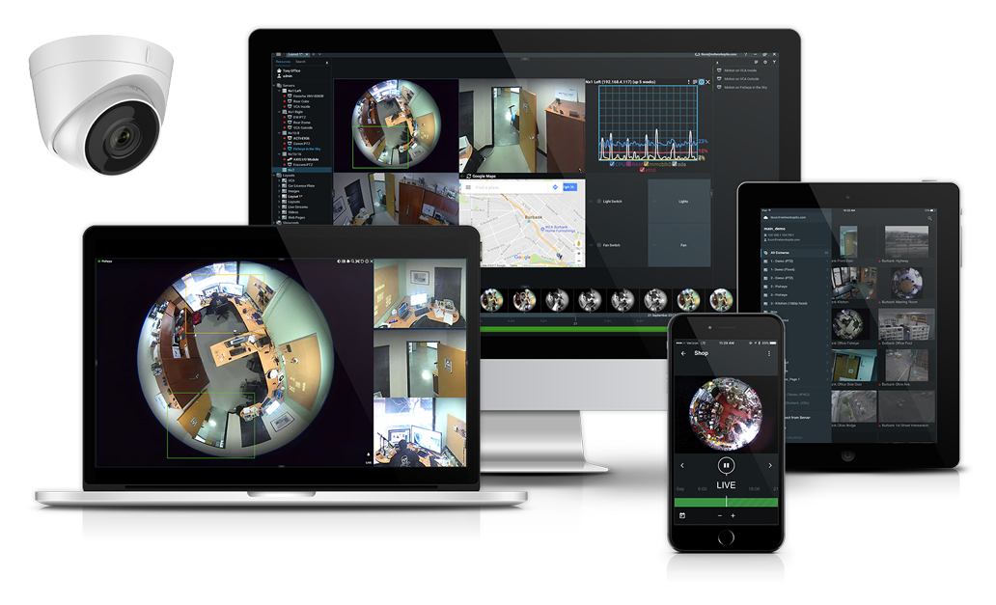
I.Giới thiệu giao diện phần mềm

Slide 4
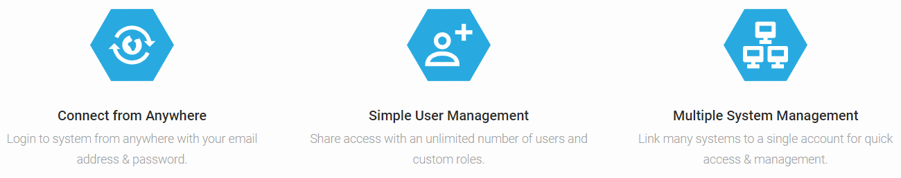
Cloud NX witness

Slide 5
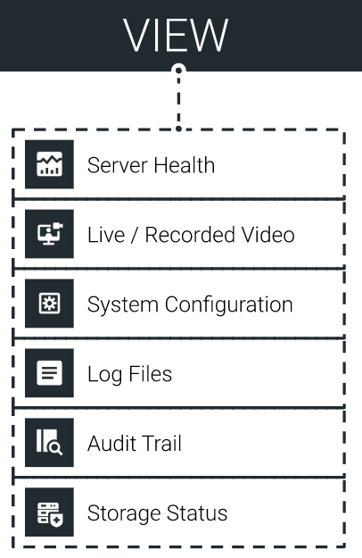
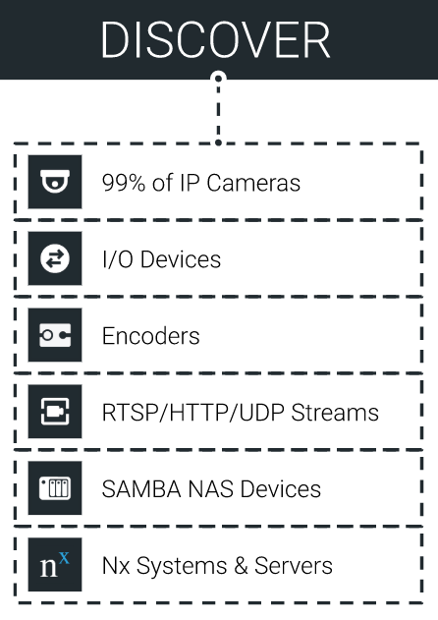
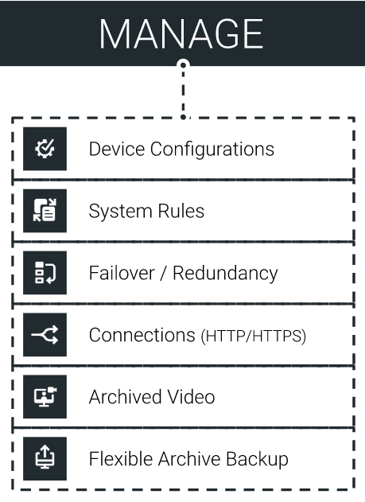
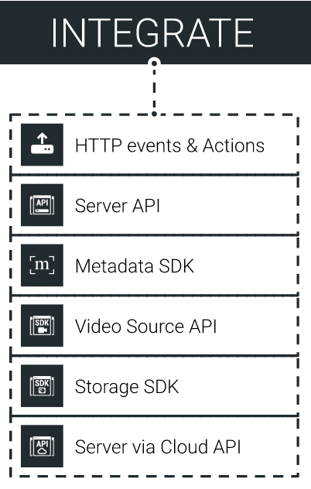
NX Server

Slide 6
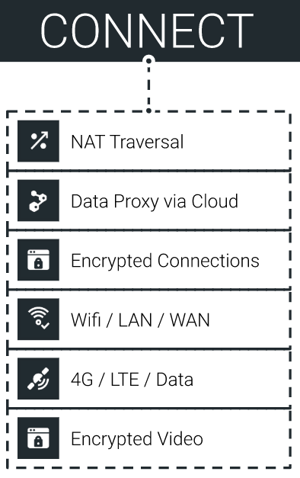
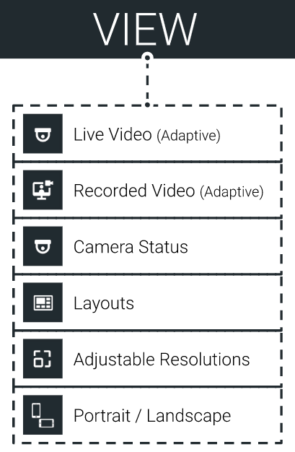
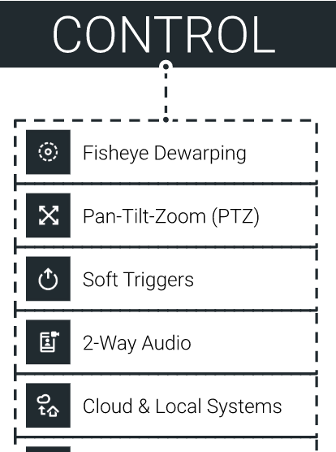
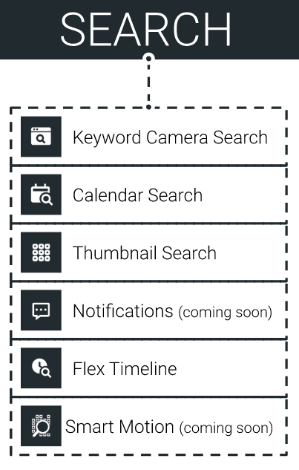
NX Mobile

Slide 7
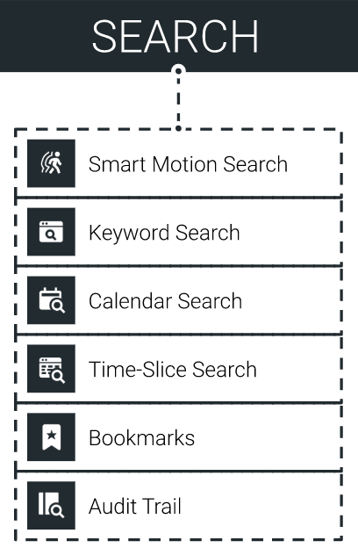
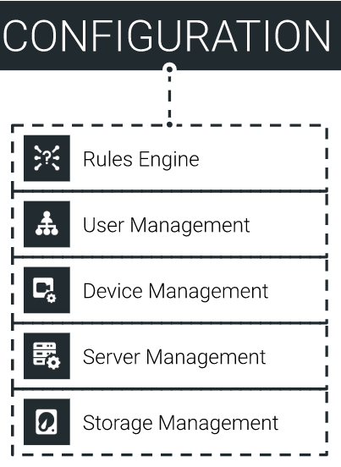
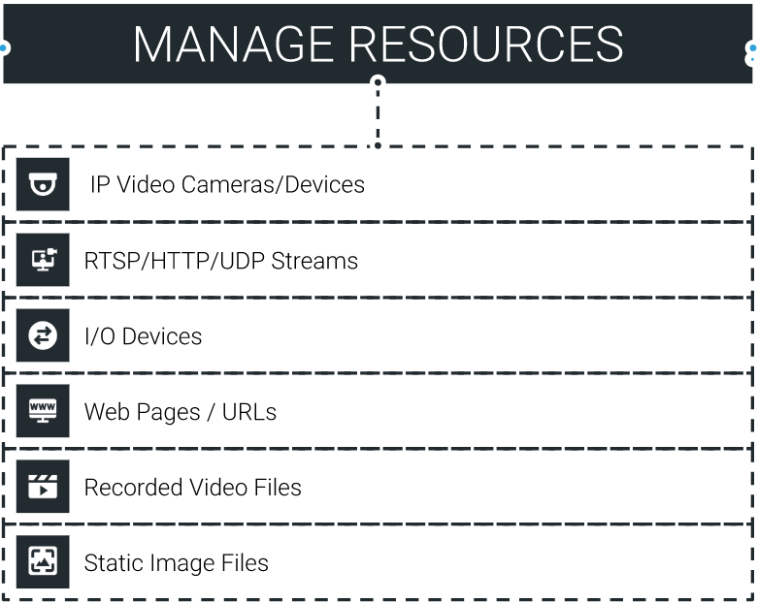
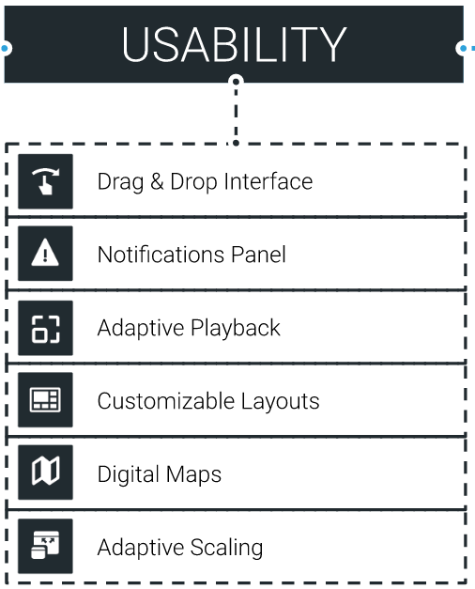
NX Desktop

Slide 8

II. Tính năng hỗ trợ quản lý trên NX Witness
Device
View
Event
Rule
Search
Recording
User ( local & cloud )
Status
Server System
Hệ thô
Merge
System

Slide 9
Quản lý thiết lập sự kiện
Trạng thái
Nguồn camera
Hành động tiếp theo
Đối tượng nhận
Khoảng thời gian diễn ra
Sự kiện
Bật
Tắt
Hệ thống
Hiện trường
Camera ngắt kết nối
Camera xung đột IP
Server tắt
Tràn bộ nhớ
Kết nối internet
Hết license
Xung đột giữa Server
Dữ liệu được sao lưu
Server mới kết nối
Có chuyển động
Tín hiệu từ I/O device
Phân tích sự kiện
Cảnh báo chủ động
Notification
Camera ghi âm
Ghi cảnh quay
Gửi HTTP request
Đánh dấu cảnh
Phát âm thanh
Cảnh báo giọng nói
PTZ đối tượng
Kích hoạt toàn màn hình
Gửi email
Mở layout
1. Quản lý qui tắc xử lý khi có sự kiện xảy ra

Slide 10
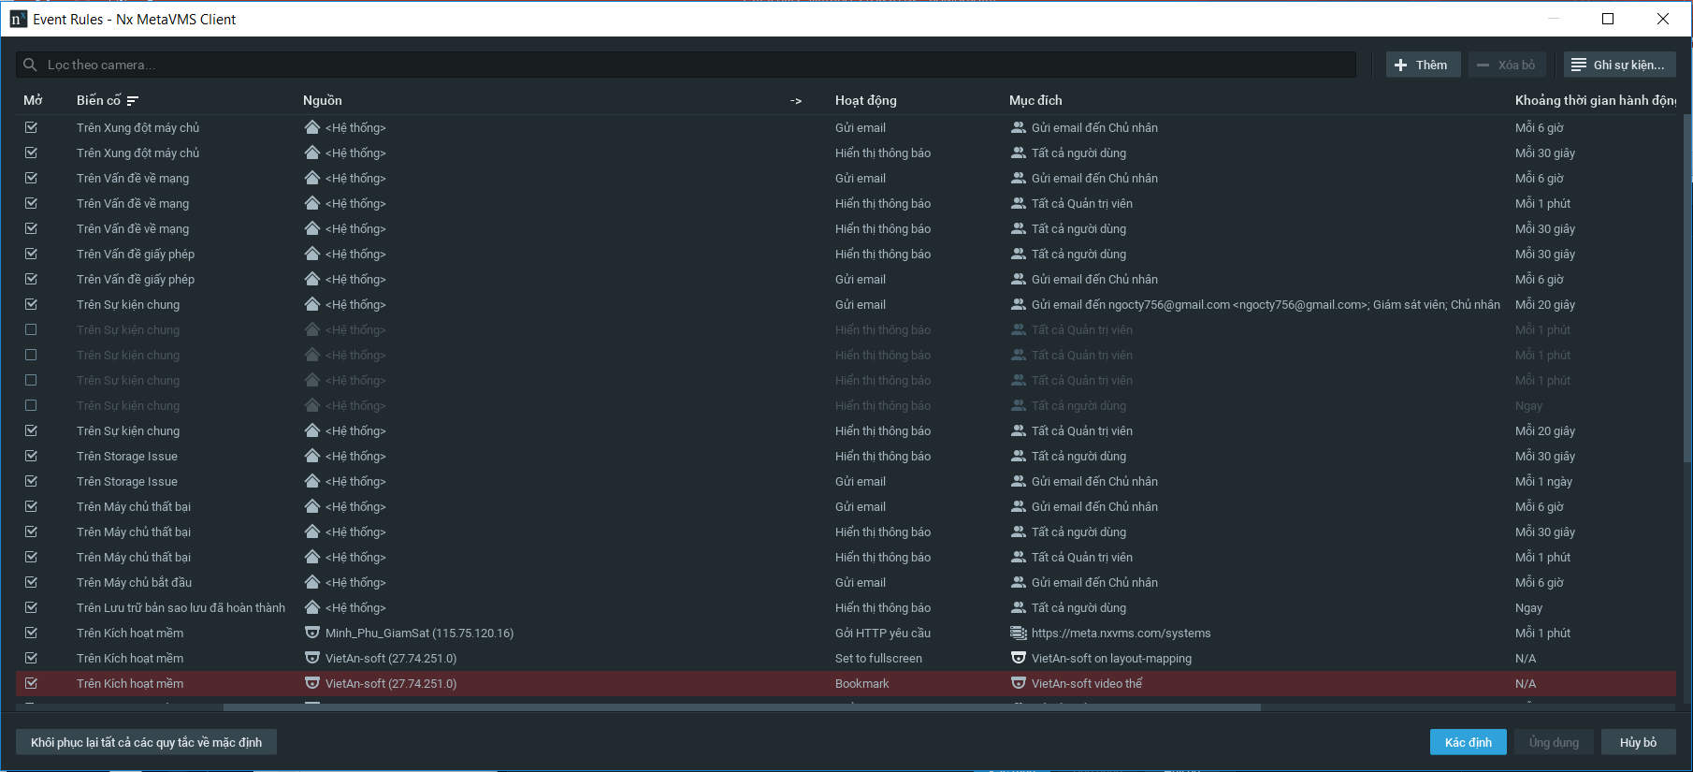
Giao diện quản lý sự kiện & qui tắc xử lý.
Người dùng có thể thêm mới, chỉnh sửa hoặc xóa các thiết lập sự kiện tại đây
1. Quản lý qui tắc xử lý khi có sự kiện xảy ra

Slide 11
Ghi nhận sự kiện
Sự kiện diễn ra
Nơi xảy ra
Từ Server
Từ Camera
Từ Thiết bị IP khác
Đối tượng nhận thông báo
Miêu tả sự kiện
Thời gian diễn ra
User local
User Cloud
Hệ thống
Hiện trường
2. Quản lý sự kiện đã xảy ra

Slide 12
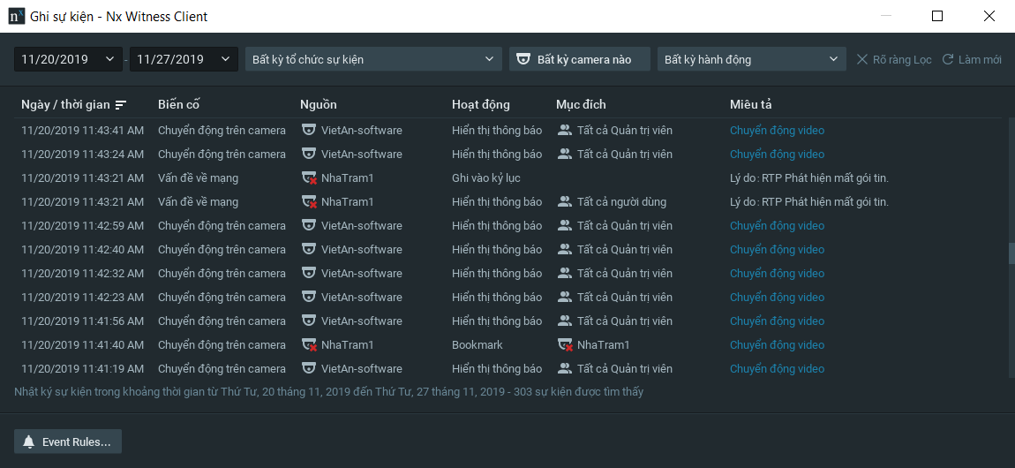
Giao diện trang lược sử ghi nhận tất cả các sự kiện đã xảy ra khi hệ thống camera vận hành.
2. Quản lý sự kiện đã xảy ra

Slide 13
Quản lý camera
Nhà cung cấp
Model
Firmware
Chế độ ghi hình
Tên camera
Địa chỉ IP
Địa chỉ MAC
Máy chủ quản lý
3. Quản lý thiết bị ghi hình

Slide 14
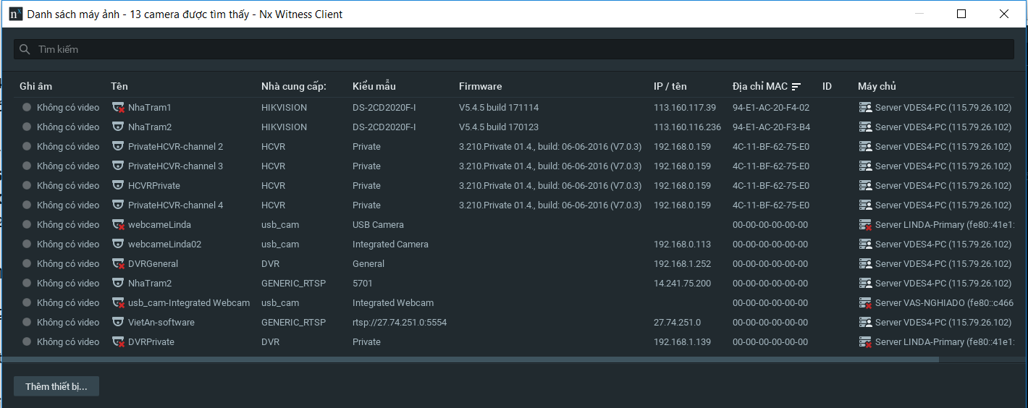
Giao diện trang quản lý camera.
3. Quản lý thiết bị ghi hình

Slide 15
Phân loại hành động người dùng
Xem video lưu trữ
Can thiệp vào camera
Xuất video
Tình trạng
Xem camera trực tiếp
Can thiệp vào hệ thống
Can thiệp vào server
Cài đặt email
Đăng nhập
Đăng xuất
Thêm mới
Cập nhật camera
Hợp nhất server
Tách server
Di dời camera
Tích hợp cloud
Tách khỏi hệ thống
Chỉ định nhiệm vụ cho server
Tải chính
Tải phụ
Chỉ định ghi hình
Thiết lập sự kiện
Tạo chỉnh sửa sự kiện
Thiết lập qui tắc
Phân loại hành động người dùng
4. Quản lý người dùng

Slide 16
Quản lý thông tin phiên làm việc của người dùng
Thông tin phiên làm việc
Người thực hiện
Tại camera
Tổng hành động thực hiện
Thời gian kết thúc
Thời gian thực hiện
Camera
Chi tiết hành động
Thời gian bắt đầu
Miêu tả hành động
4. Quản lý người dùng

Slide 17
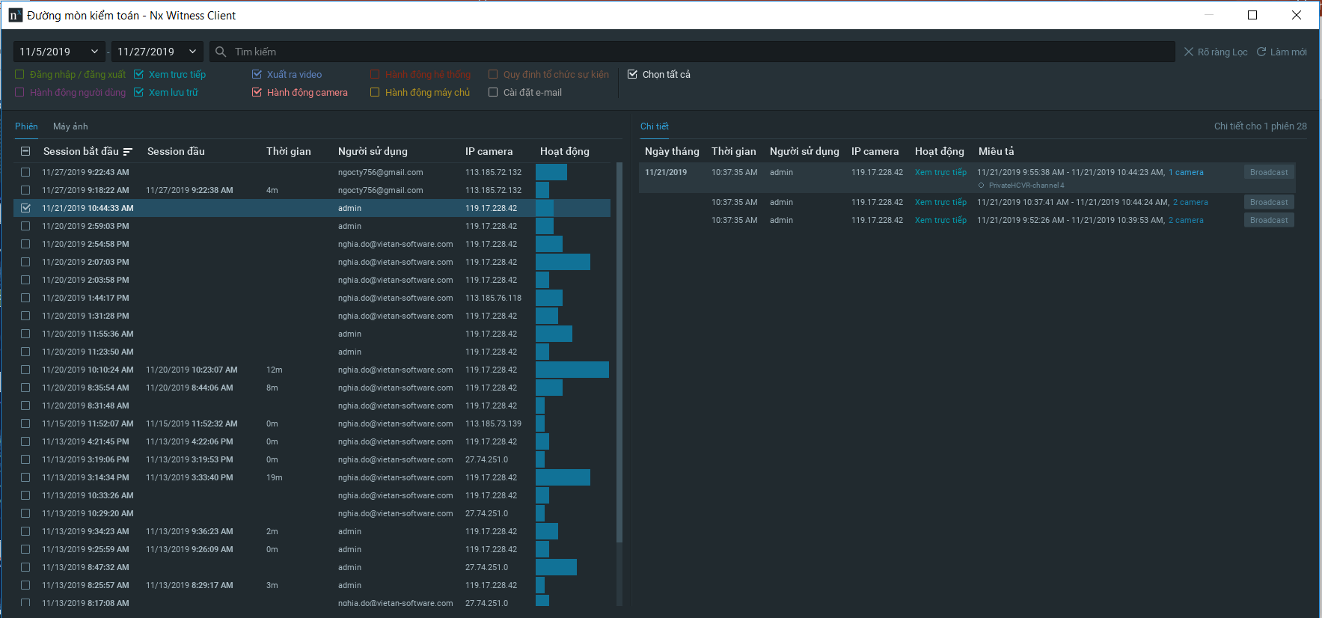
Giao diện quản lý người dùng
Ví dụ: Tài khoản admin trong ngày 21.11.2019 có 3 hành động được mô tả tại màn hình bên phải.
4. Quản lý người dùng

Slide 18
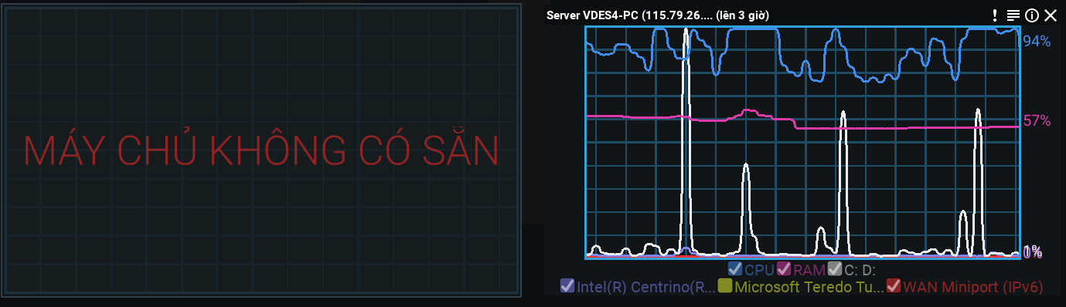
Theo dõi trạng thái hệ thống
ROM
Chip
CPU
RAM
Number server
Server status
Giao diện theo dõi tình trạng hệ thống
5. Theo dõi tình trạng hệ thống

Slide 19
Thông tin đánh dấu
Camera chỉ định
Thời gian bắt đầu
Nguyên nhân
Thời lượng ghi chú
Người đánh dấu
Máy chủ
6. Quản lý ghi chú & đánh dấu camera

Slide 20
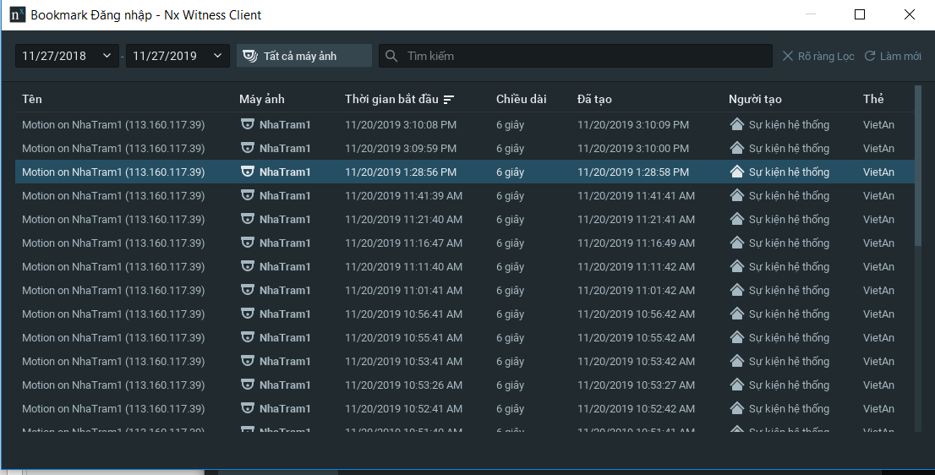
Giao diện quản lý đánh dấu camera
6. Quản lý ghi chú & đánh dấu camera

Slide 21
Tính năng
Xem & Ghi camera
Mắt cá
PTZ
Layout - Showreel
Thiết lập qui tắc
Thiết bị
Hệ thống
Người dùng
Thông báo
Mail
Notification
Soud - Speak
Bookmark
HTTP request
Layout/ Recording
Export Video
Ghi nhận sự kiện
Phân tích sự kiện
Tích hợp thiết bị ngoại vi
I/O Device
Trích xuất dữ liệu
Tìm kiếm đối tượng
Tìm kiếm hành động
Kết nối Internet
Dung lượng
Bật – tắt – tạm dừng
Lỗi kết nối
Hạn License
Chuyển đổi server
Ghi nhận chuyển động
Add camera
IP & Rtsp
II. Các tính năng hỗ trợ tương tác

